Slide 1
BỘ CÔNG THƯƠNG
TRƯỜNG CAO ĐẲNG CÔNG THƯƠNG MIỀN TRUNG
HƯỚNG DẪN SỬ DỤNG
TEAMS TRONG OFFICE365
HỌC TRỰC TUYẾN
Tài liệu dùng cho HSSV
NGUYỄN TRUNG HÒA biên soạn
Phone / Zalo / Viber: 08.88.18.6788

Slide 2
1. Thông tin Tài khoản Teams của HSSV
Tên tài khoản: MaSoHSSV@mitc.edu.vn
Mật khẩu: Mitc6868
* Để thuận tiện và đảm bảo tài khoản của mình - HSSV cần xác nhận việc sở hữu và quản lý tài khoản qua số điện thoại & email cá nhân sau khi đăng nhập (xem hướng dẫn mục số 6; 7 & 18 )

Slide 3
2. Thiết bị hỗ trợ Sử dụng Teams
* HSSV sử dụng 1 trong 4 thiết bị sau có kết nối mạng Internet để học trực tuyến trên Teams:
Điện thoại Smart Phone dùng hệ điều hành Android (SamSung; Sony; Oppo; Huawei…) hoặc Iphone
Máy tính bảng Android hay Ipad
3) Máy tính xách tay (có webcam & Mic để học trực tuyến trực tuyến với giáo viên khi cần)
4) Máy tính bàn (có webcam & Mic để học trực tuyến trực tuyến với giáo viên khi cần)

Slide 4
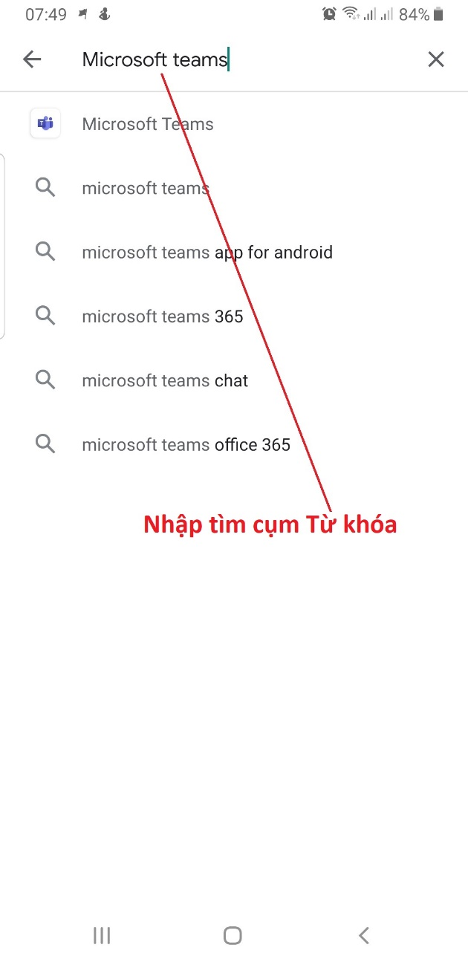
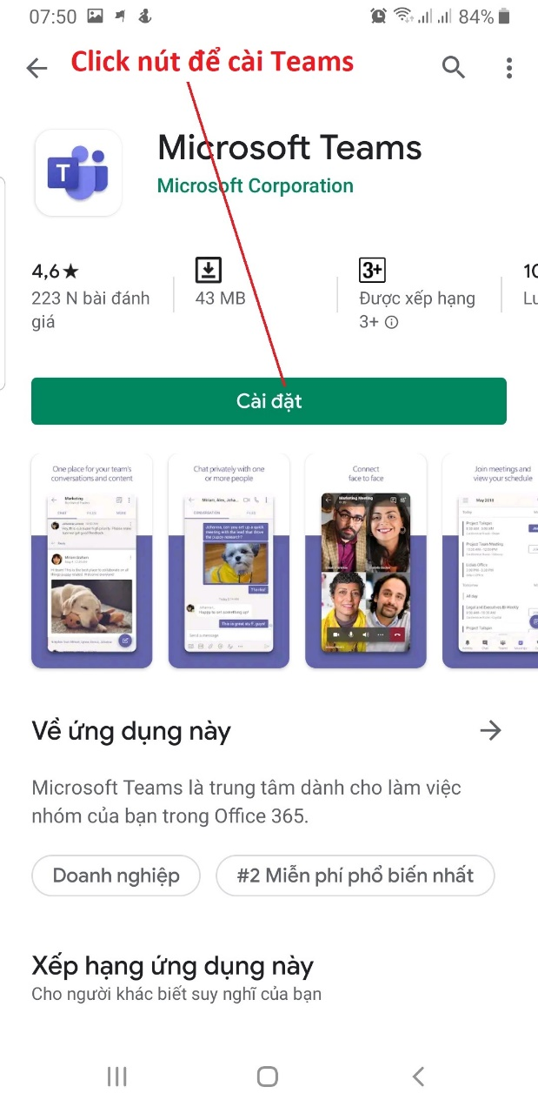
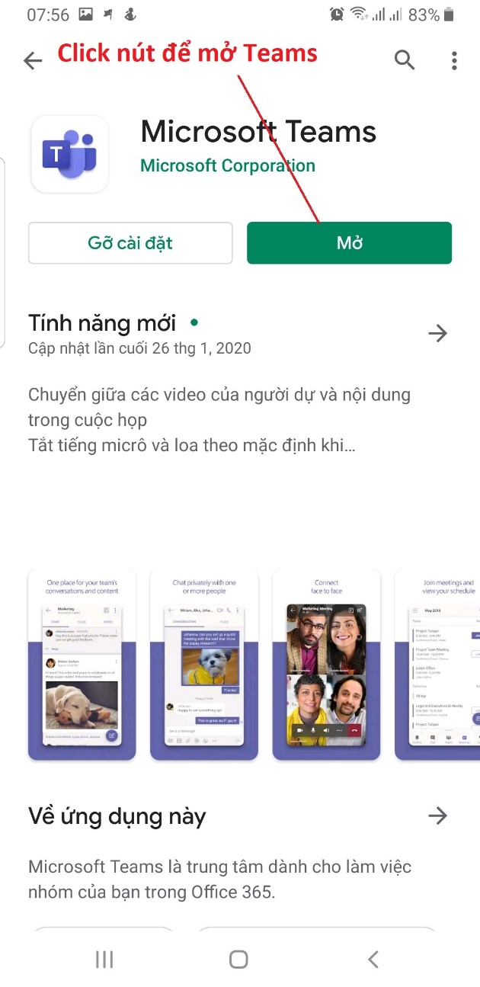
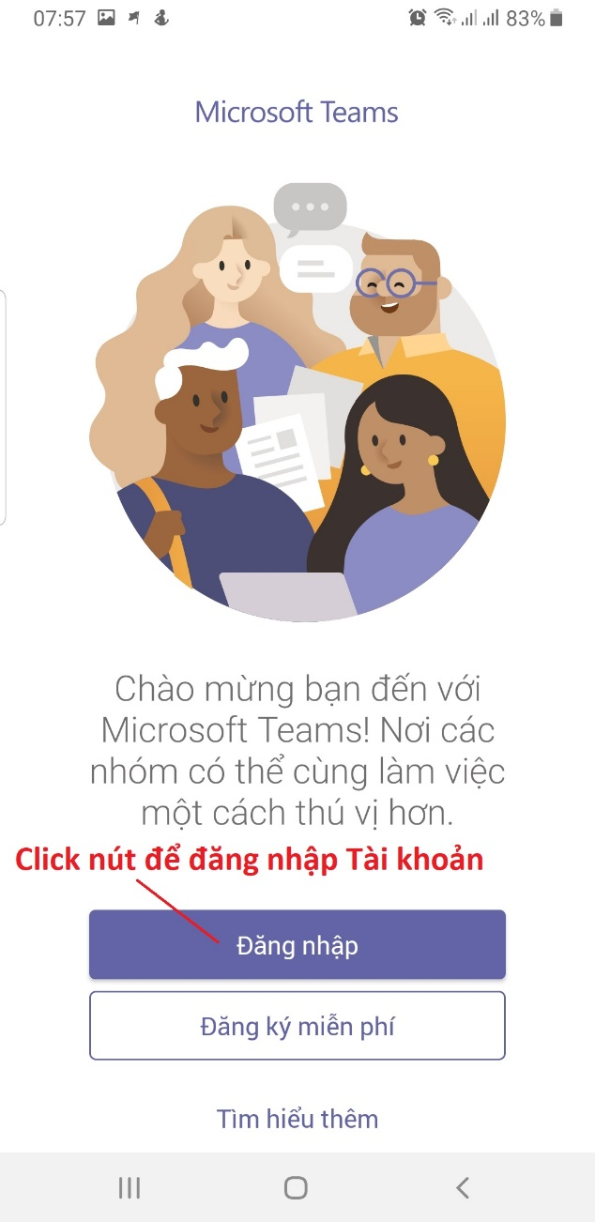
3. Hướng dẫn cài đặt Teams trên Smart phone
Điện thoại, máy tính bảng Android mở CH Play; Iphone, Ipad mở App Store và làm theo các hướng dẫn chữ màu đỏ trong những hình sau:

Slide 5
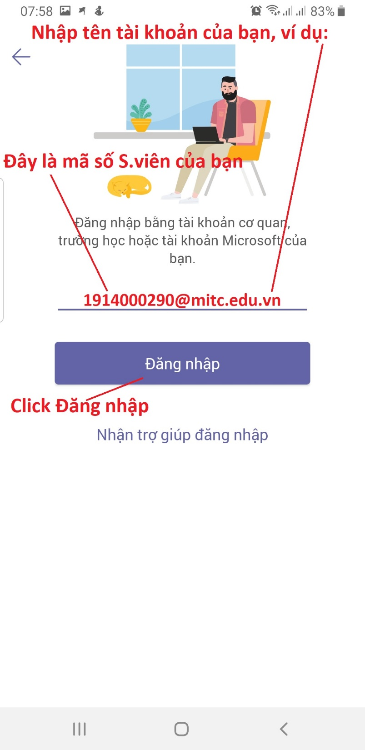
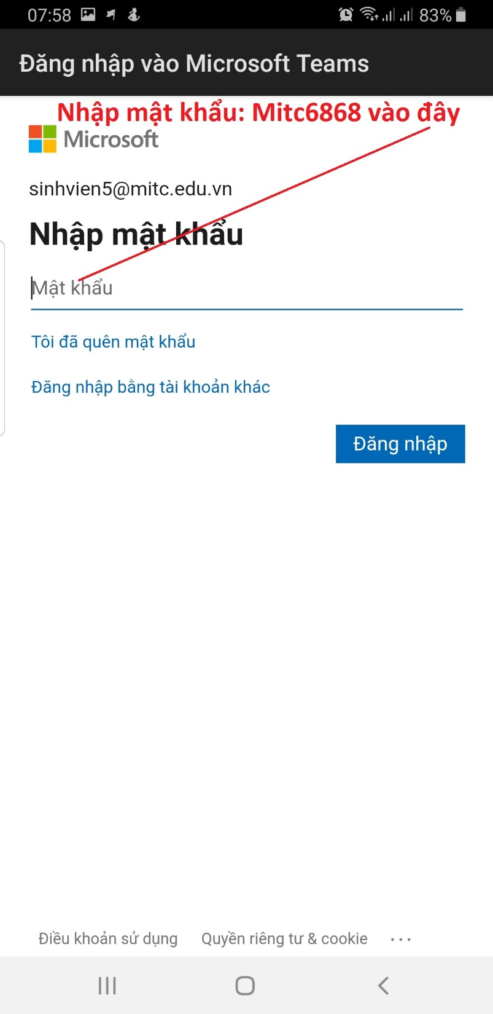
4. Đăng nhập Tài khoản trên Teams

Slide 6
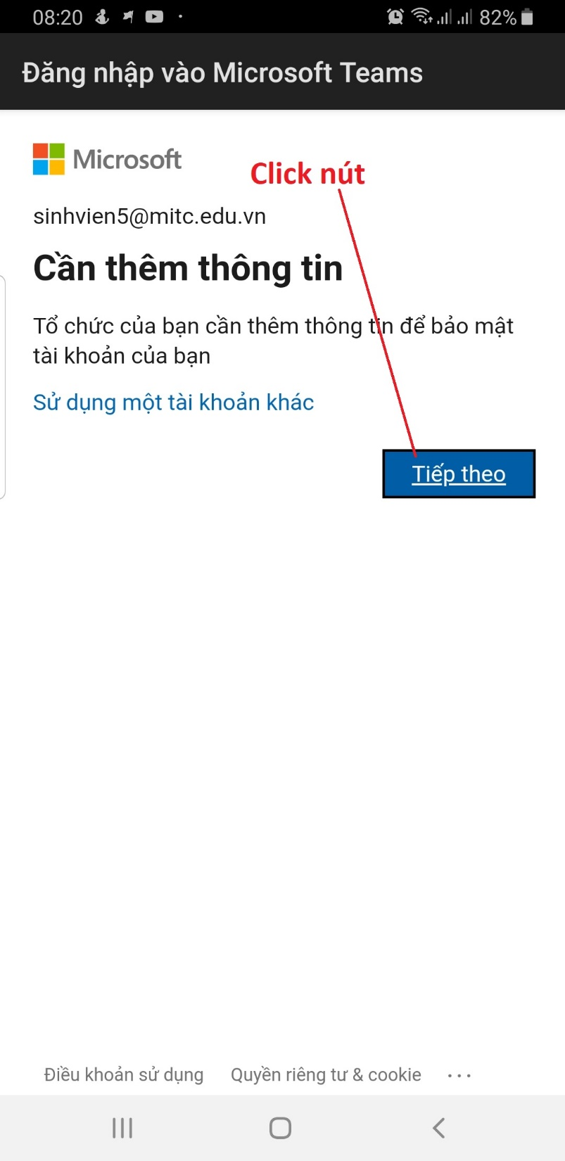
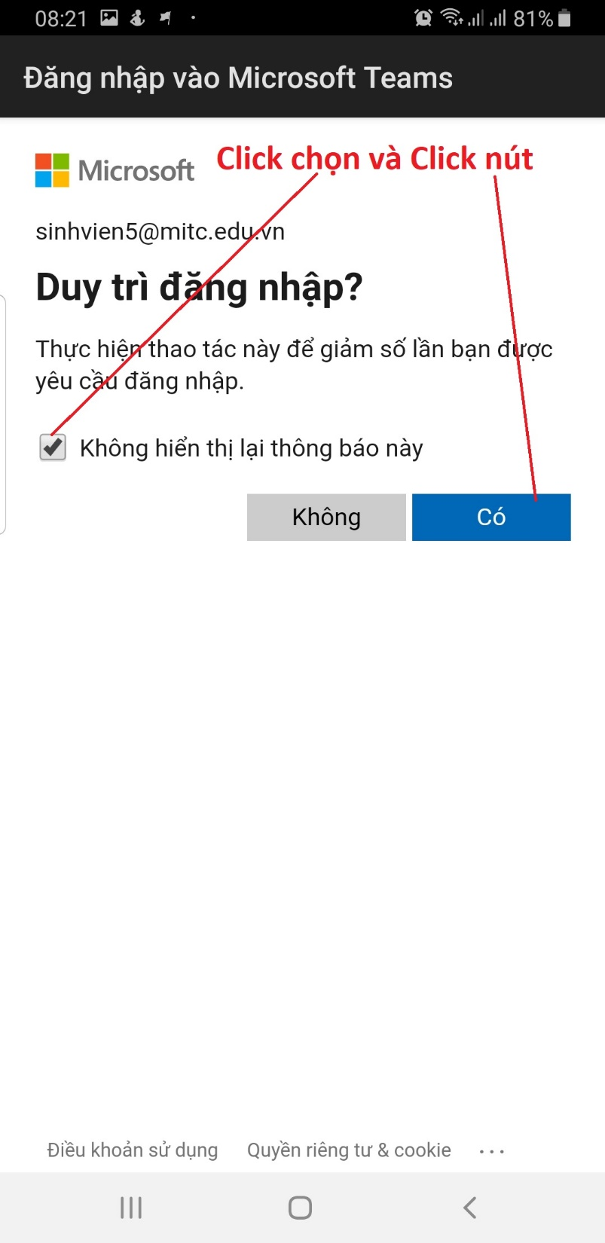
5. Diễn tiến quá trình đăng nhập Teams

Slide 7
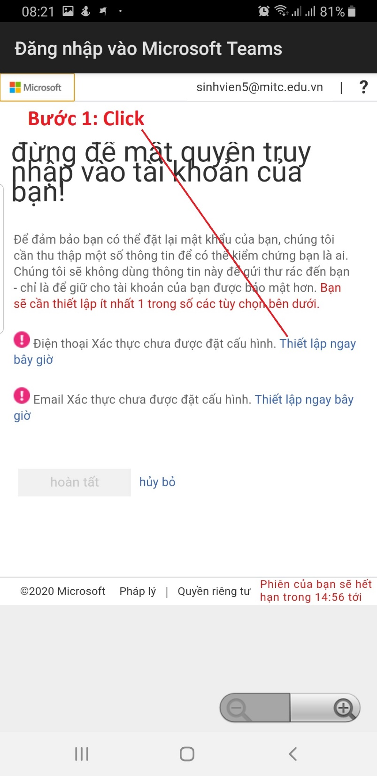
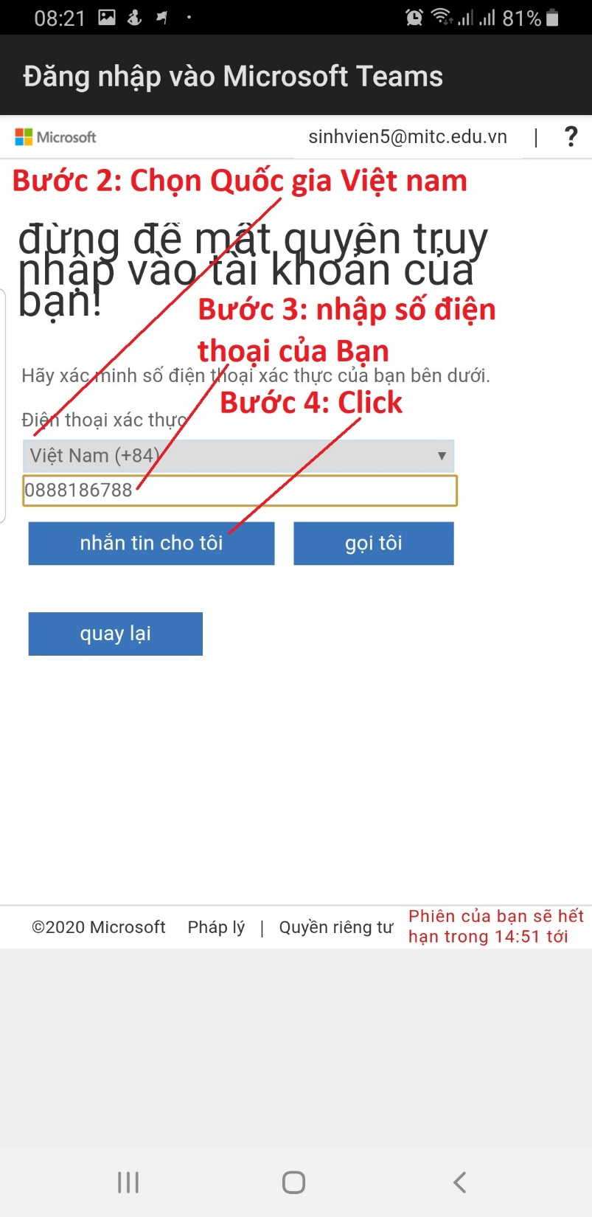
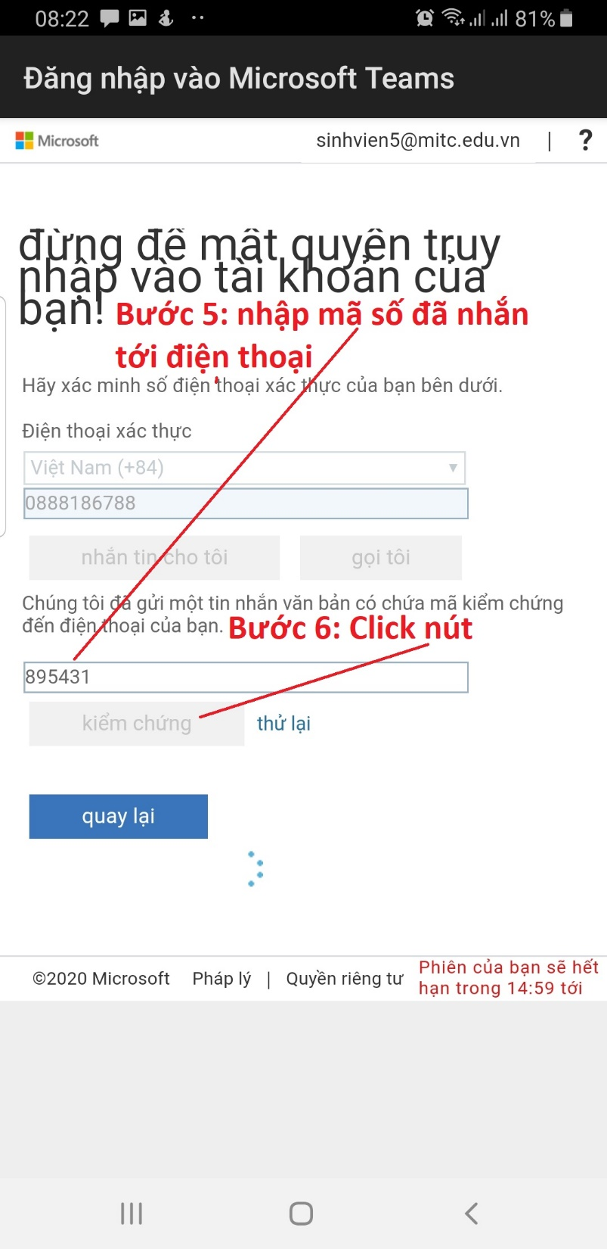
6. Xác nhận quyền quản lý Tài khoản Teams bằng số điện thoại

Slide 8
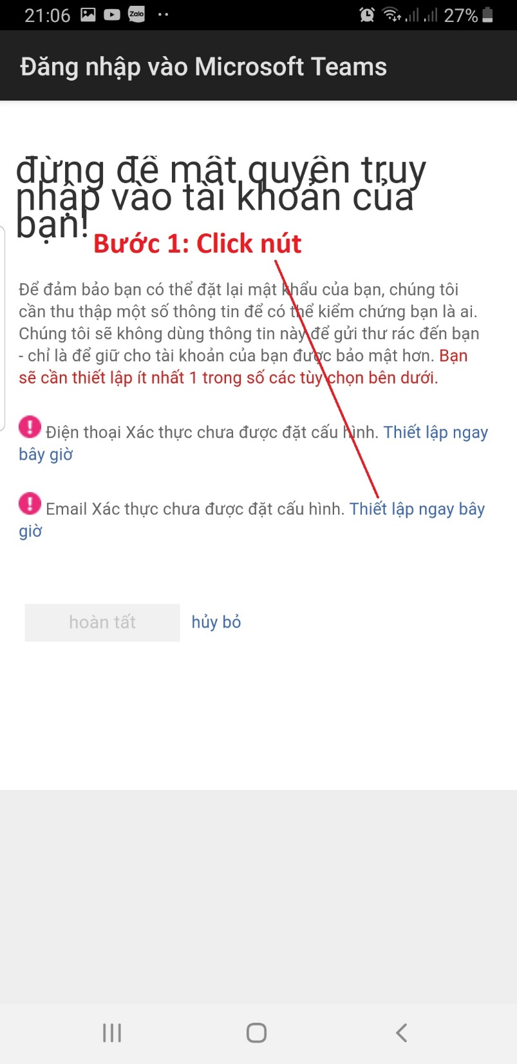
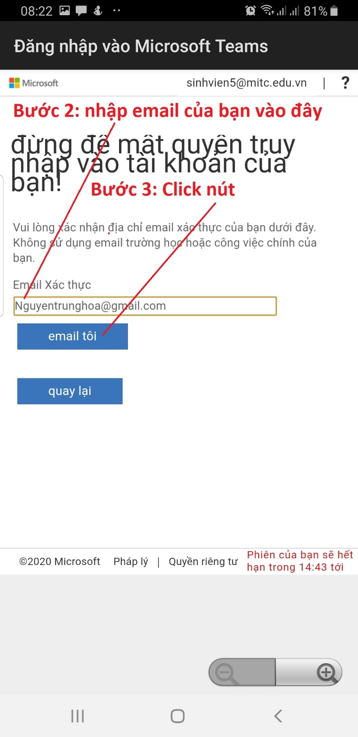
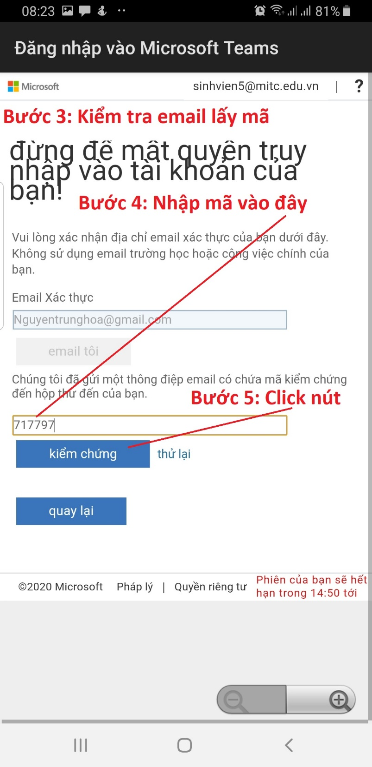
7. Xác nhận quyền quản lý Tài khoản Teams bằng Email

Slide 9
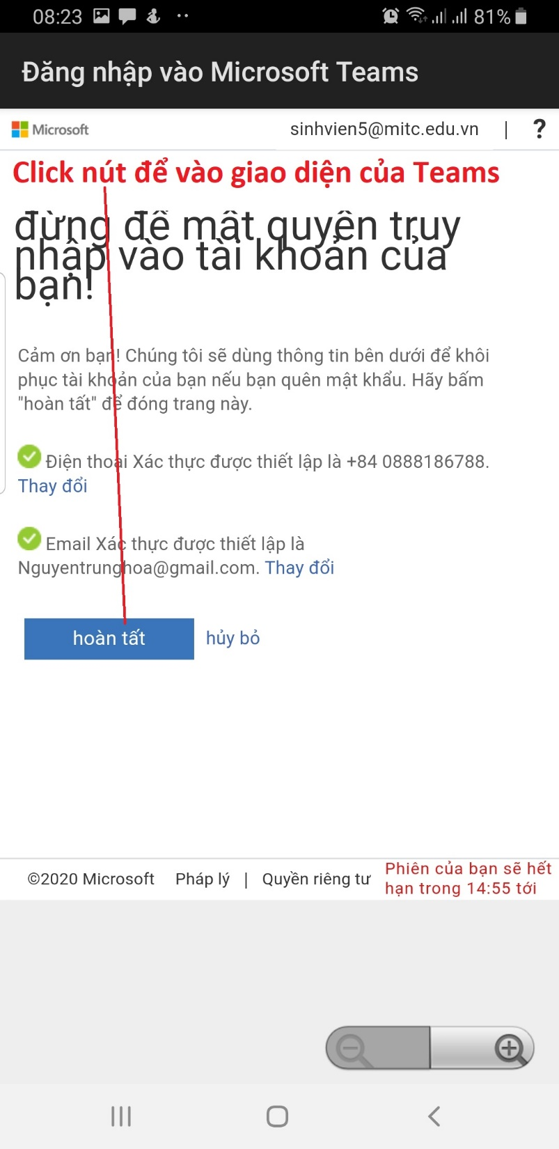
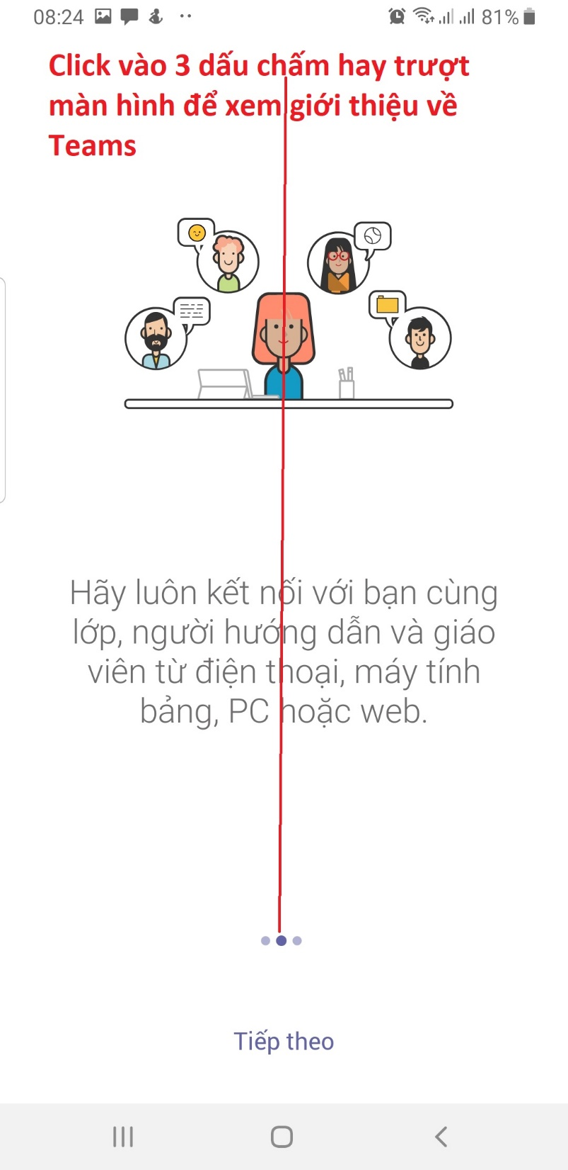
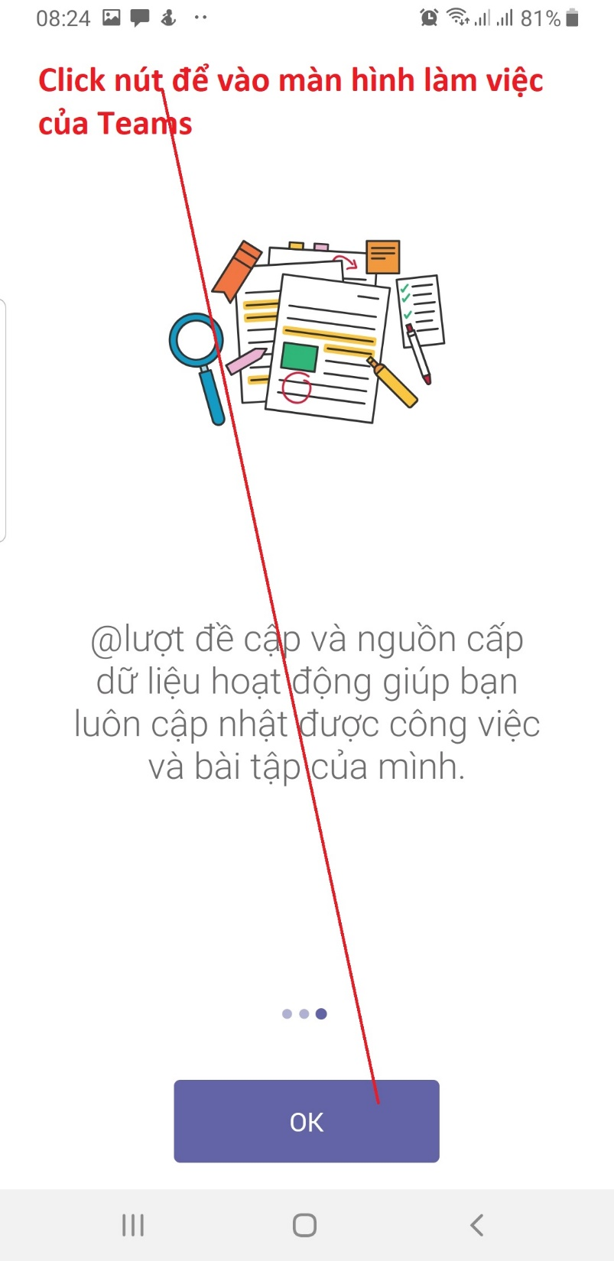
8. Tiếp cận các thông tin ban đầu về Team trên điện thoại -1

Slide 10
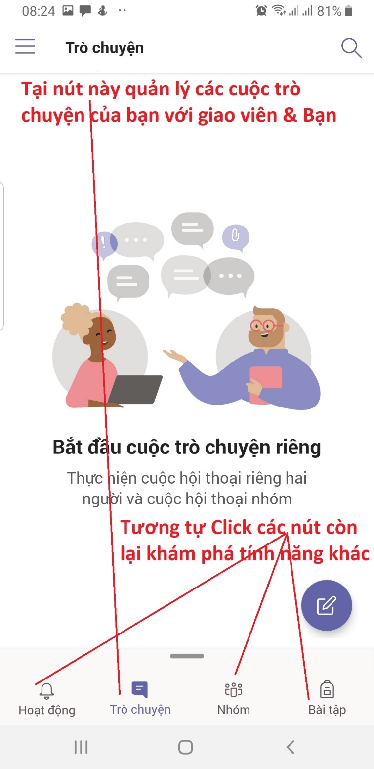
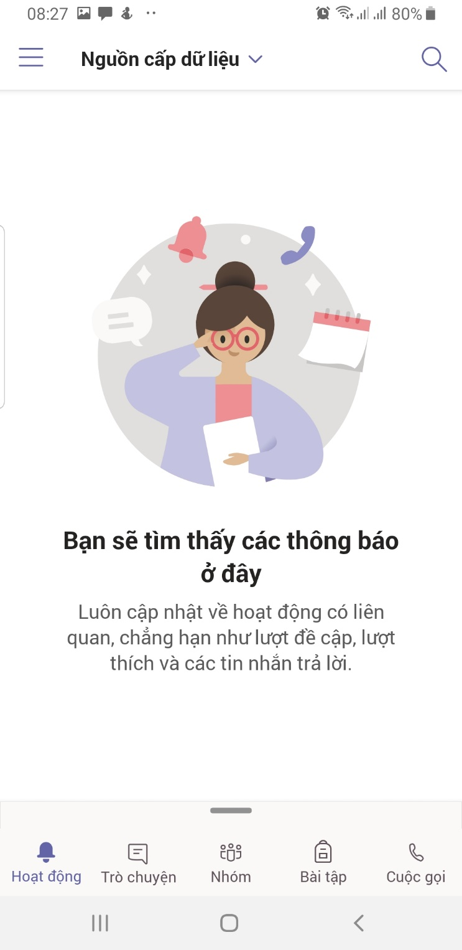
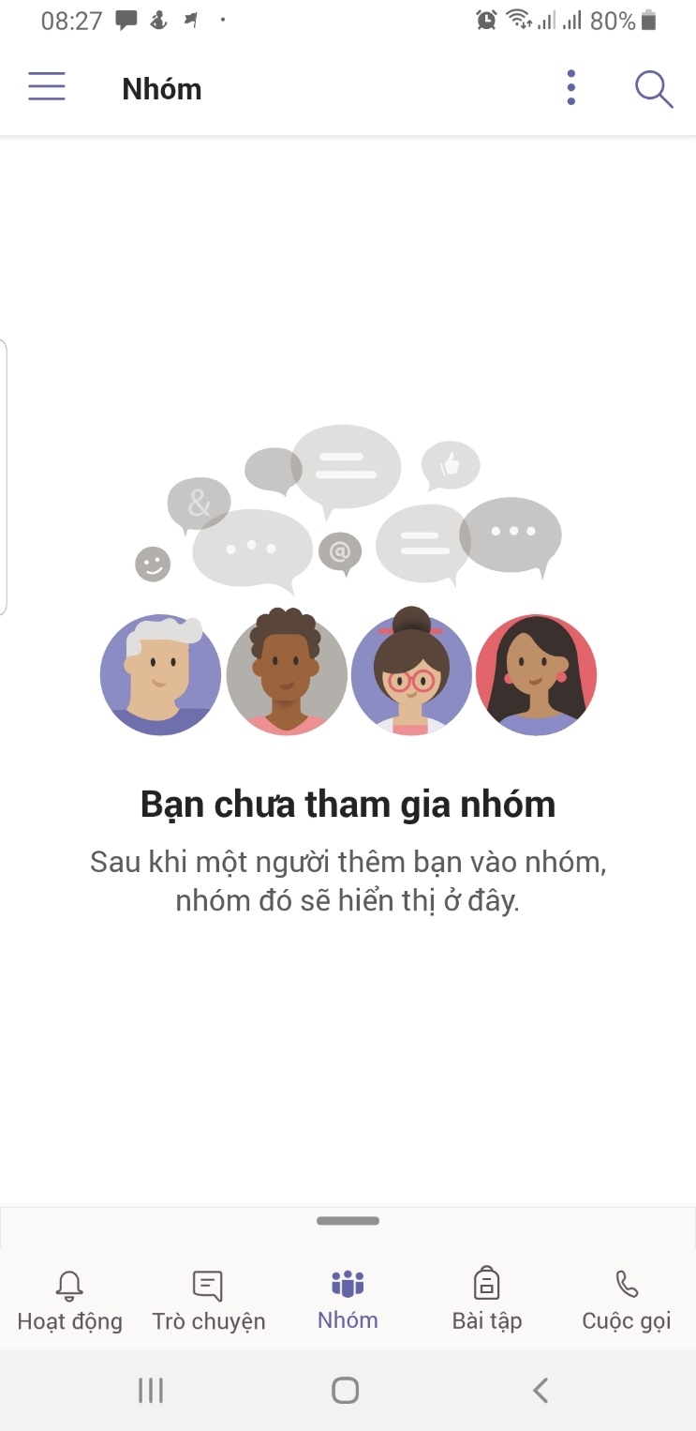
9. Tiếp cận các thông tin ban đầu về Team trên điện thoại -2

Slide 11
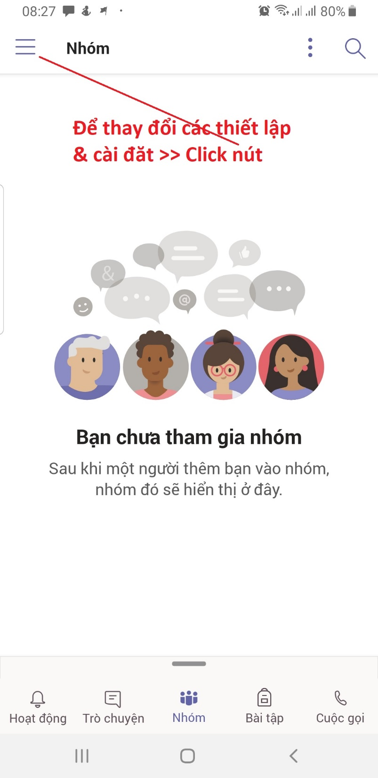
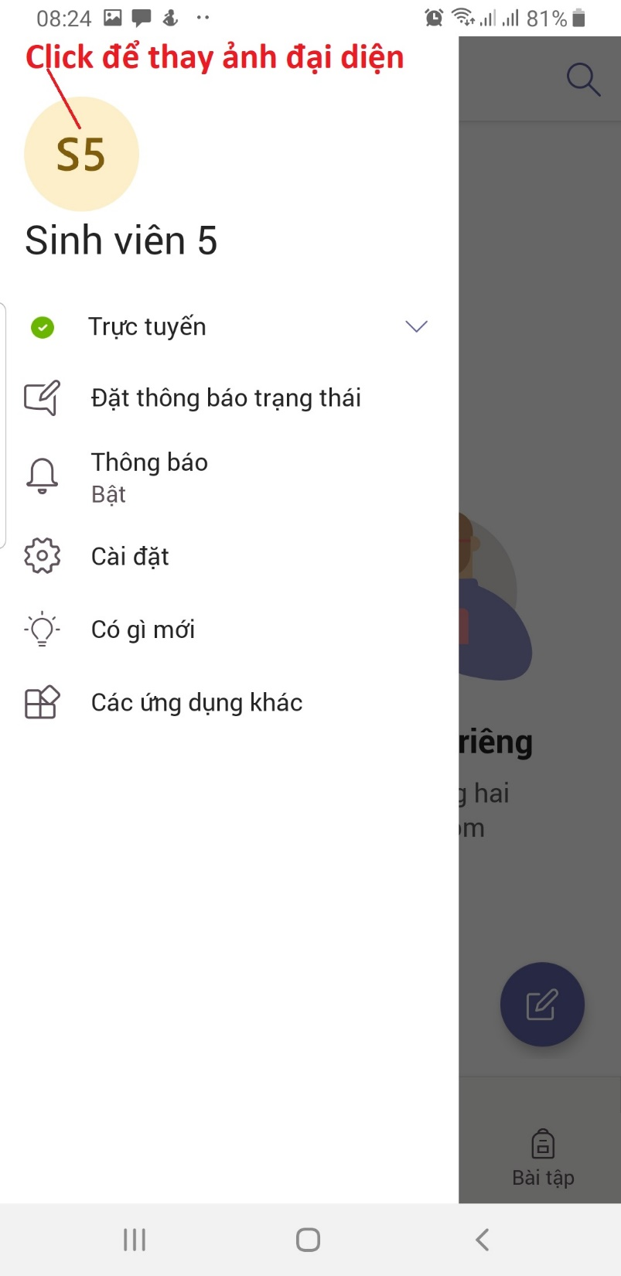
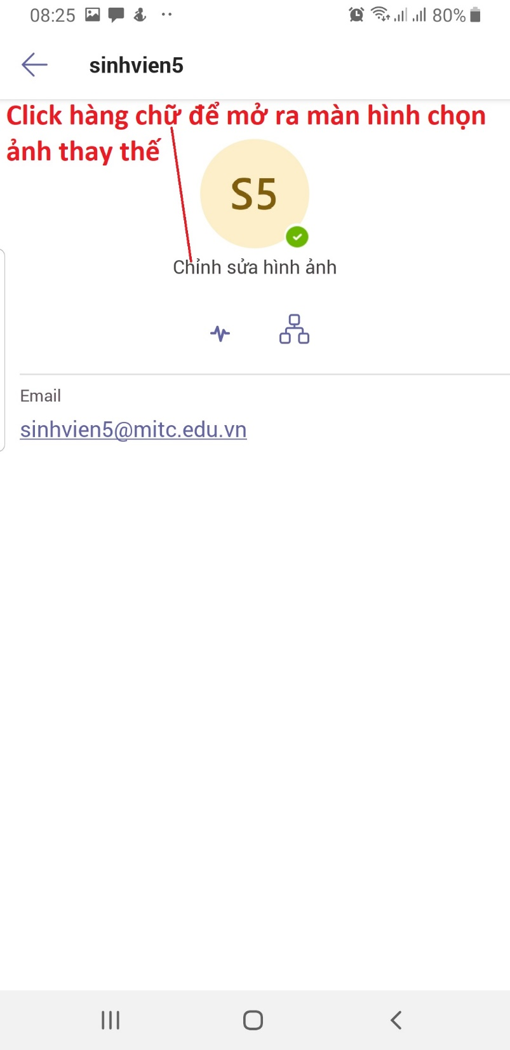
10. Thiết lập các cài đặt

Slide 12
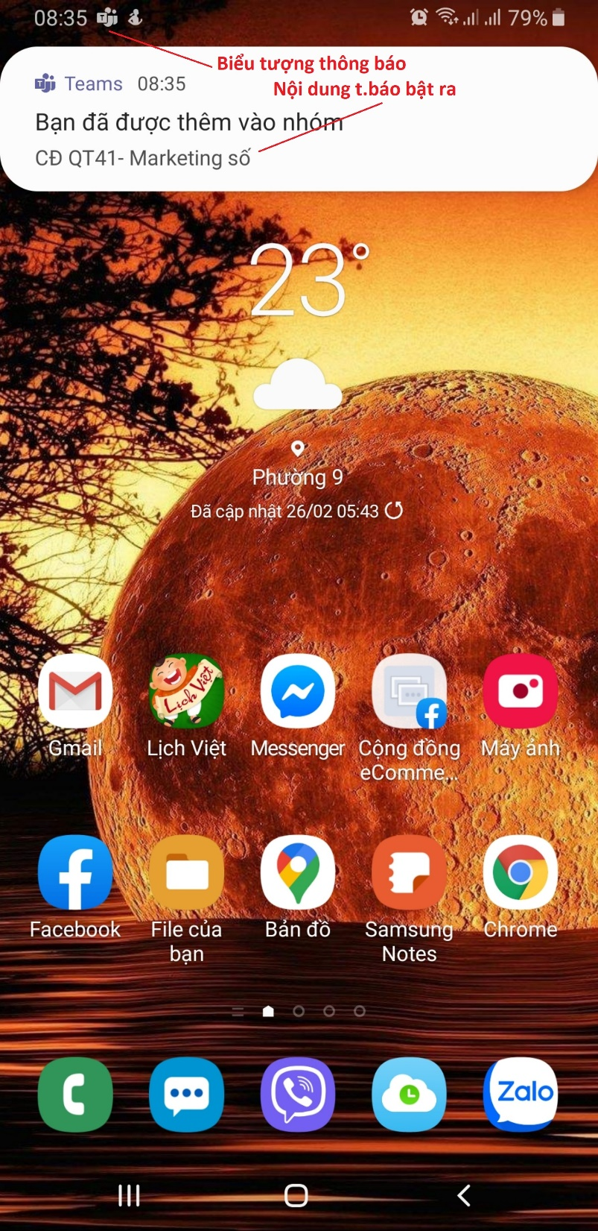
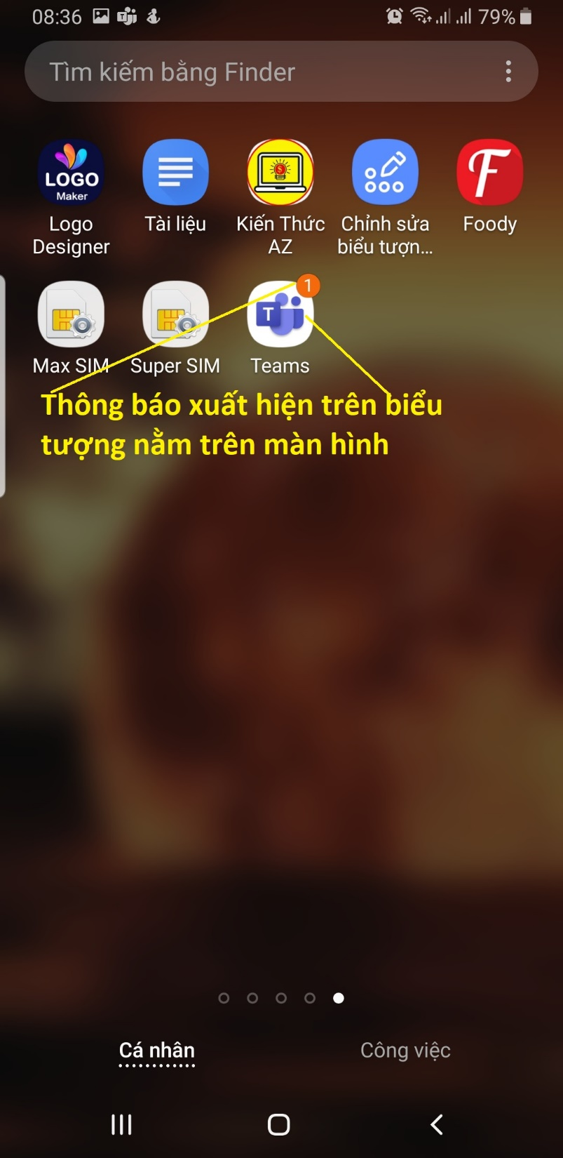
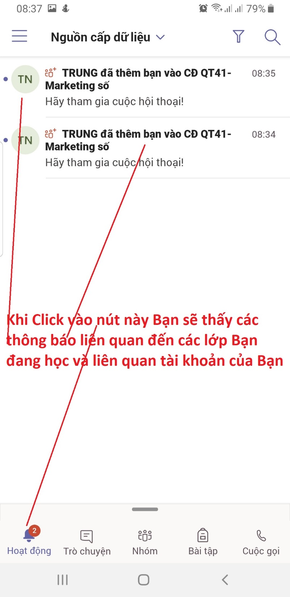
11. Tín hiệu có các hoạt động, thông báo mới trong Teams

Slide 13
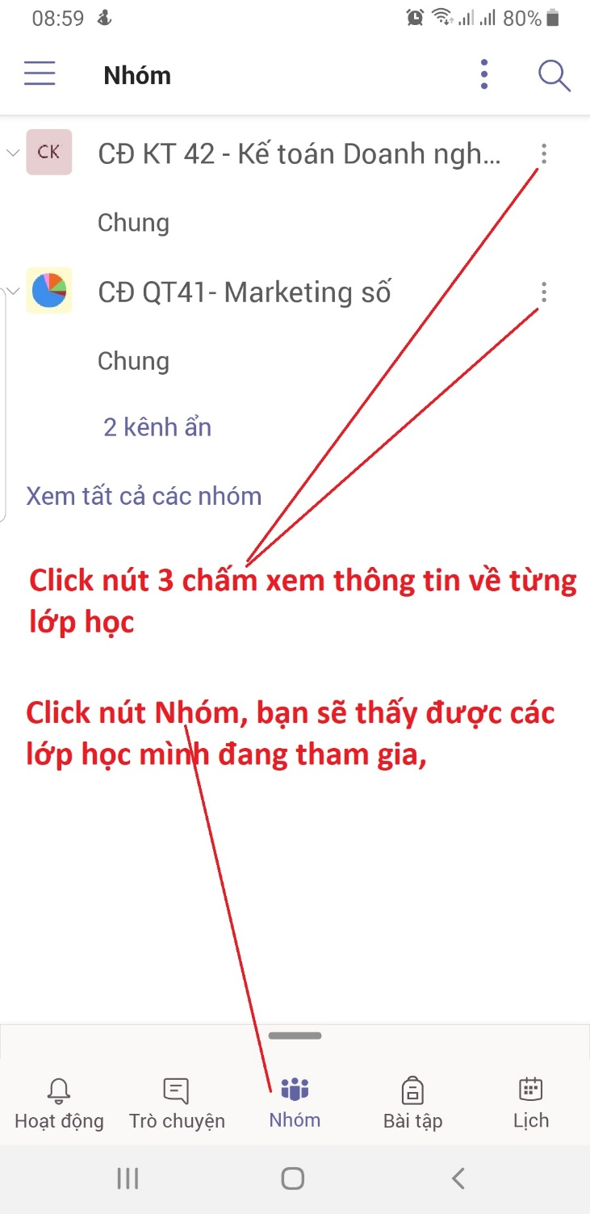
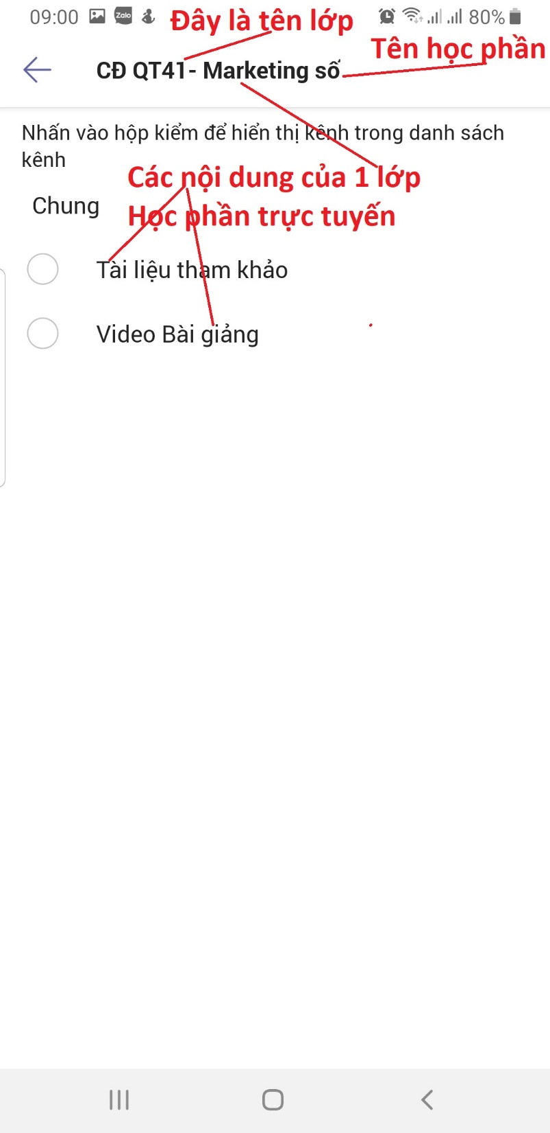
12. Xem thông tin & Nội dung trên Lớp học trực tuyến - 1

Slide 14
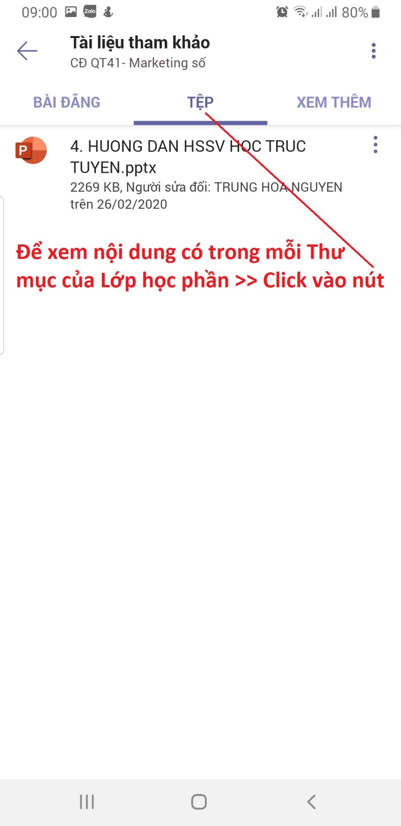
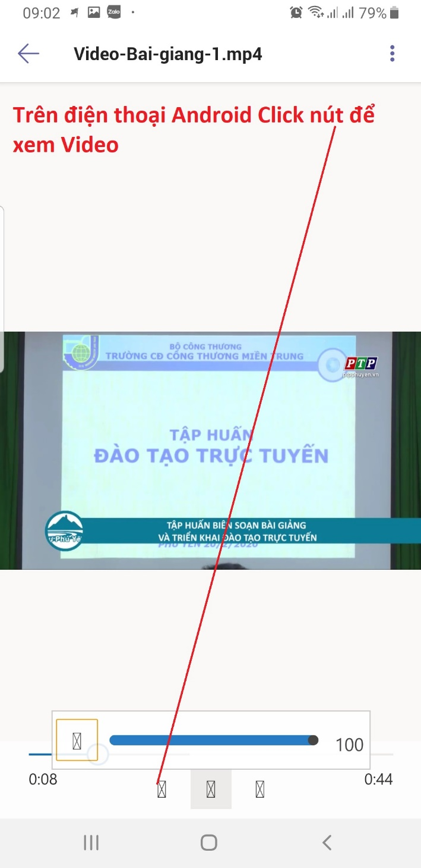
12. Xem thông tin & Nội dung trên Lớp học trực tuyến - 2

Slide 15
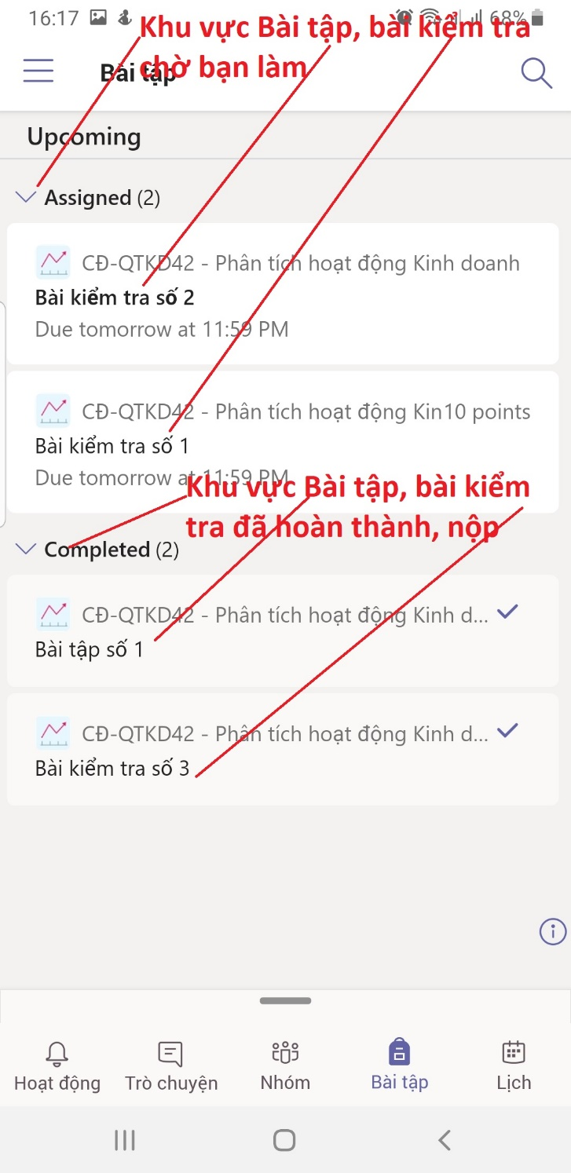
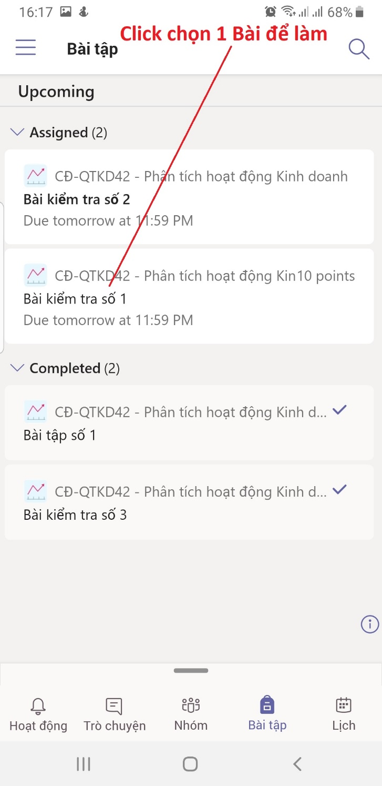
13. Giao diện khu vực Bài tập, Bài kiểm tra

Slide 16
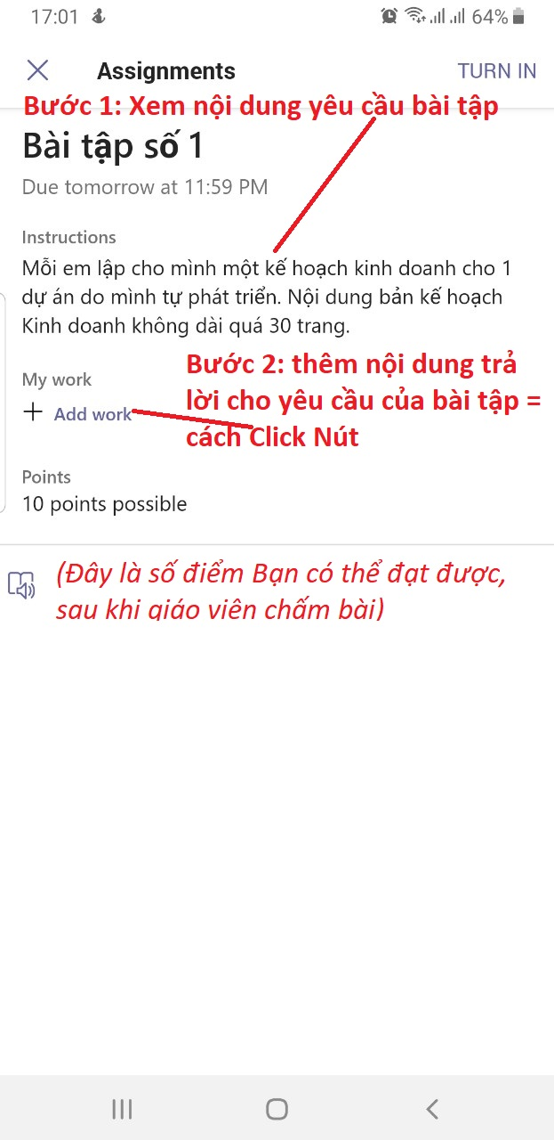
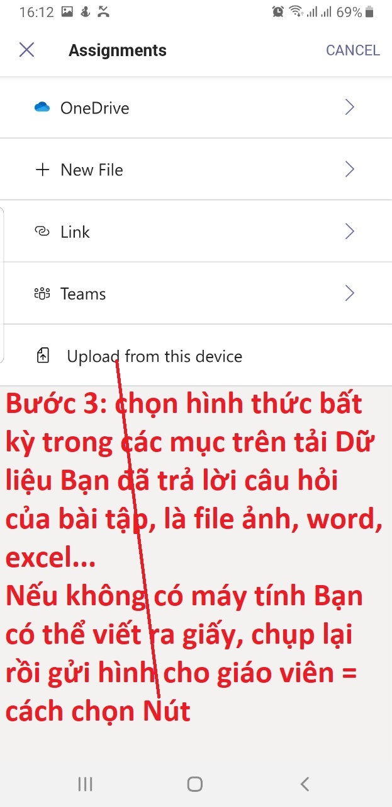
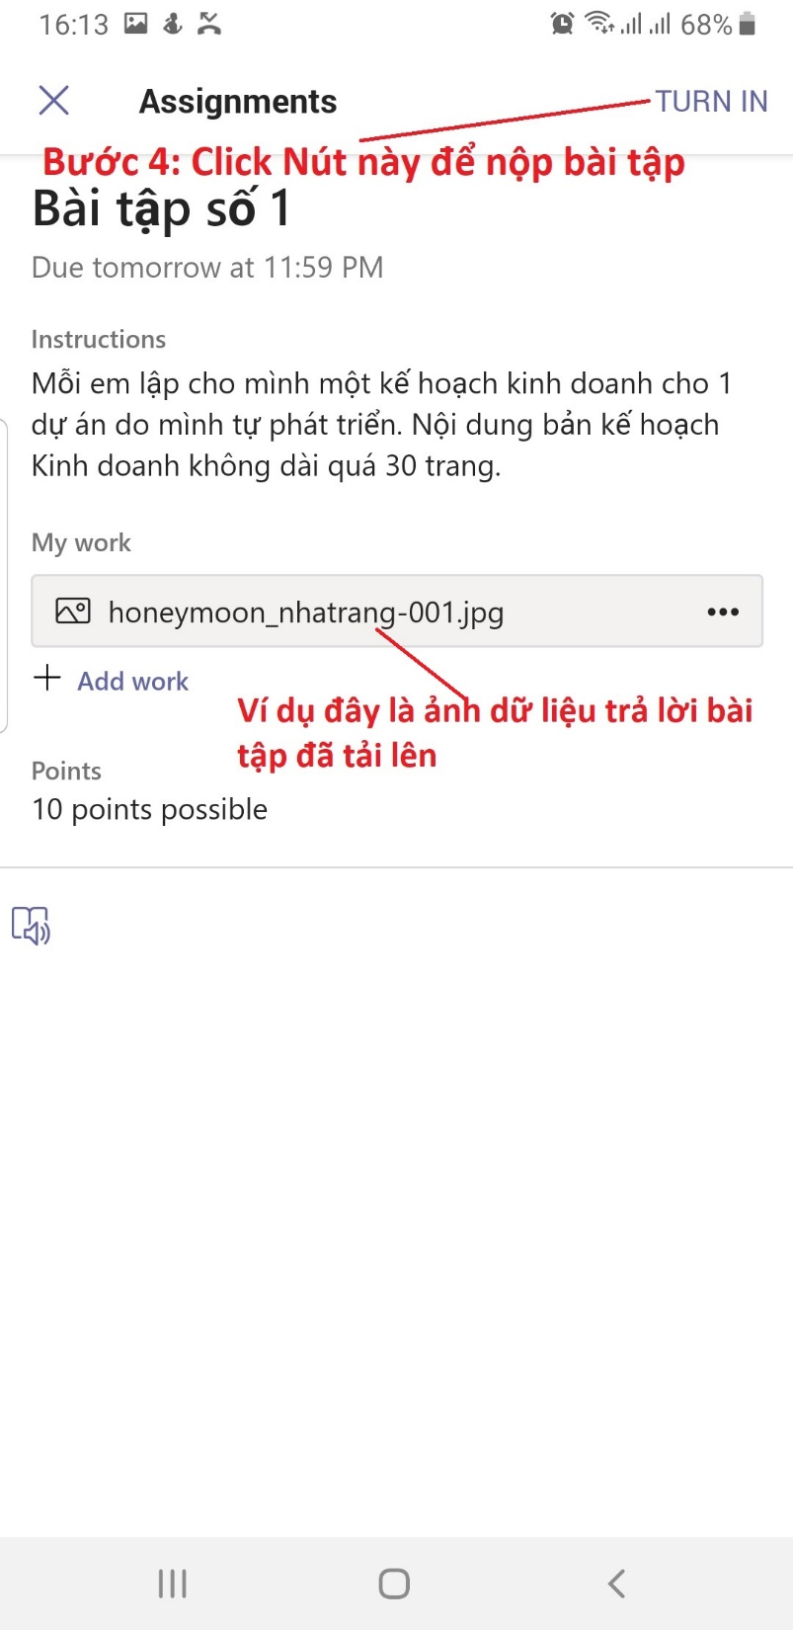
14. Cách làm bài tập
Click chọn 1 Bài tập trong Assigned để làm

Slide 17
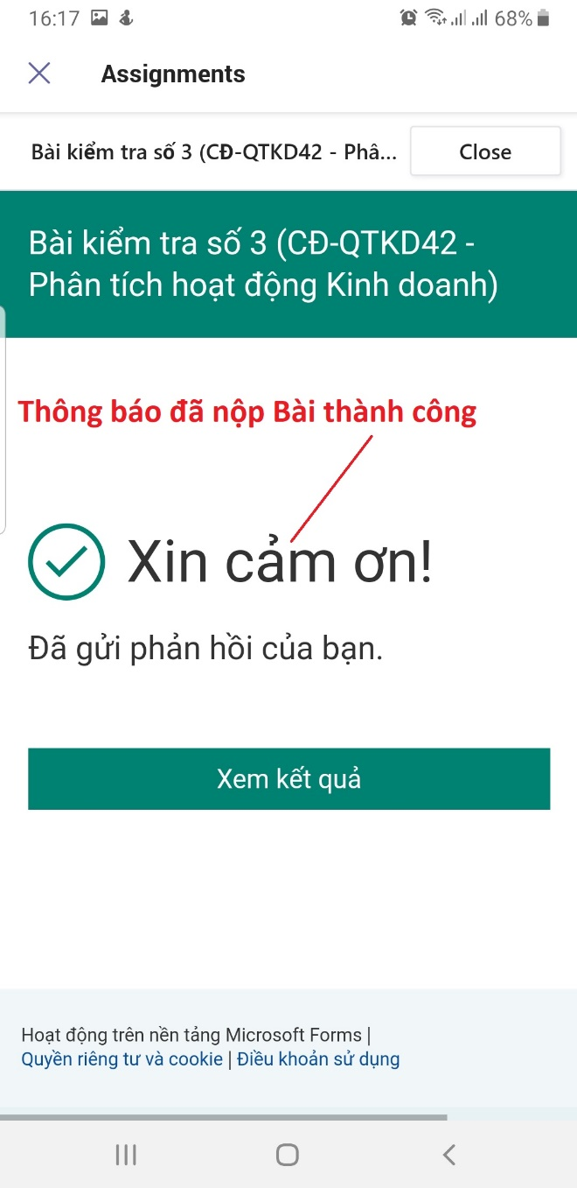
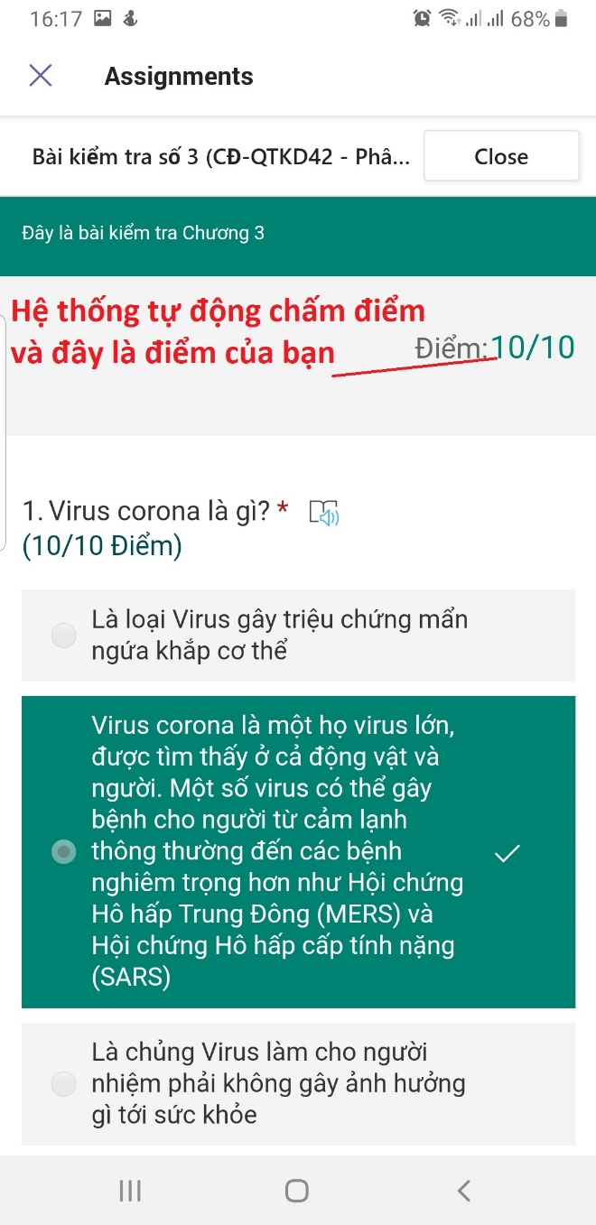
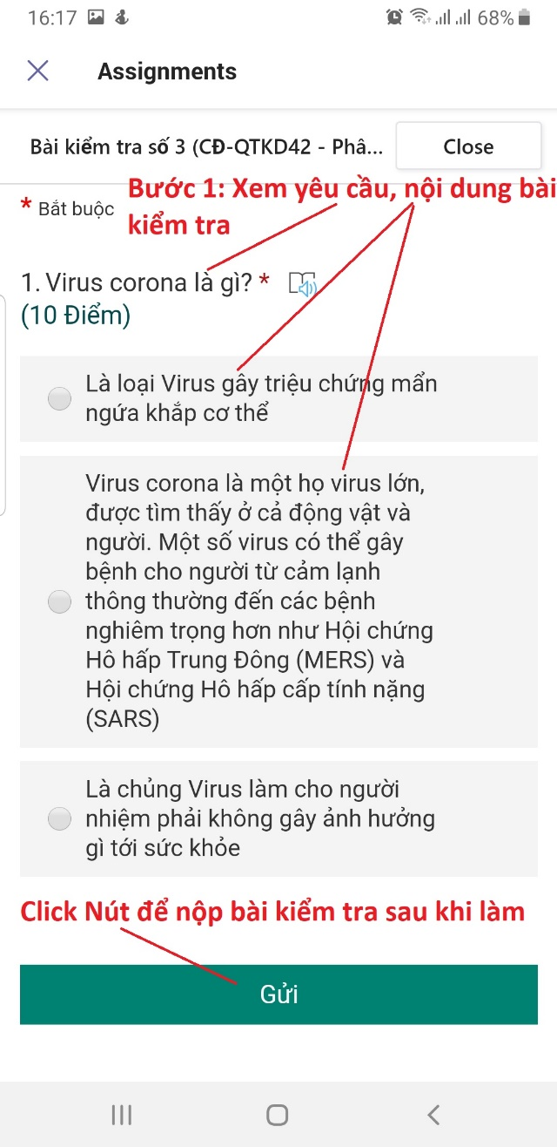
15. Cách làm bài Kiểm tra
Click chọn 1 Bài kiểm tra trong Assigned để làm

Slide 18
16. Đăng nhập và sử dụng Teams trên Laptop / Máy tính
(Nếu Bạn không có / không dùng máy tính thì bỏ qua các nội dung phía sau đây nhưng nhớ xem Slide cuối cùng)
Sử dụng link đăng nhập sau: https://teams.microsoft.com
Hoặc: https://Office.com
Lưu ý: Dùng Google Chrome hoặc Cốc Cốc để đăng nhập

Slide 19
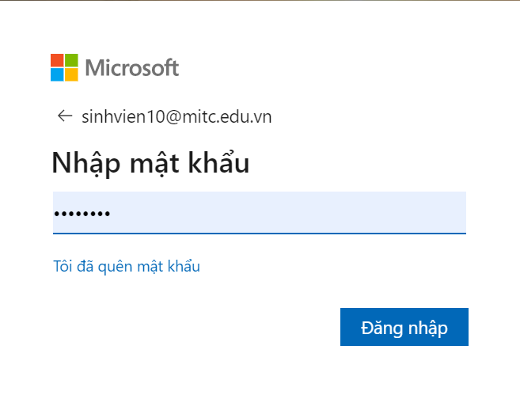
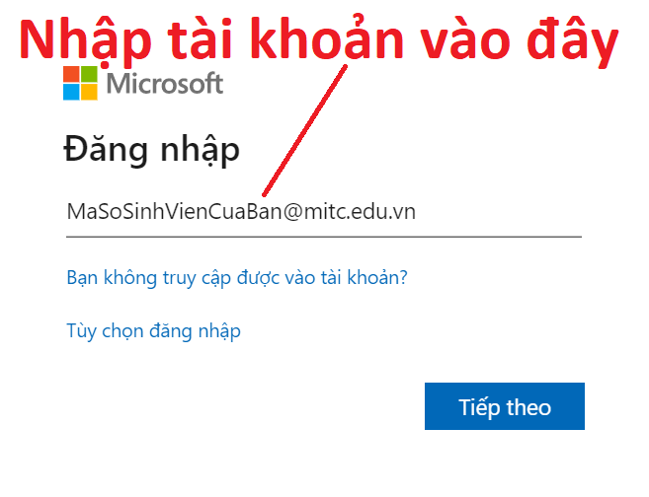
17. Nhập thông tin Đăng nhập

Slide 20
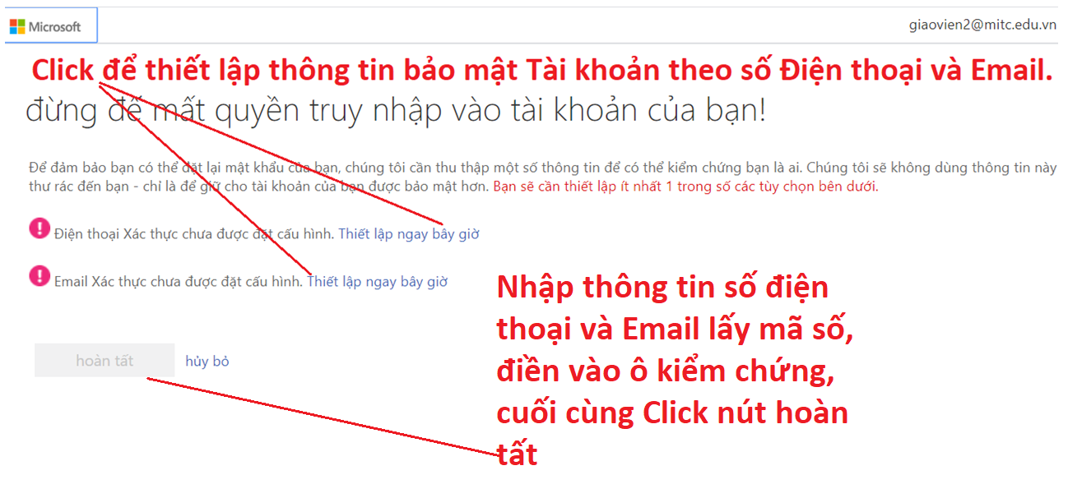
18. Xác nhận quyền sở hữu và quản lý tài khoản

Slide 21
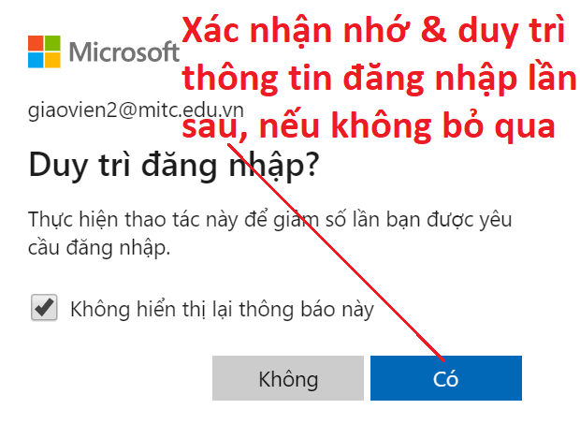
19. Lưu nhớ thông tin Đăng nhập

Slide 22
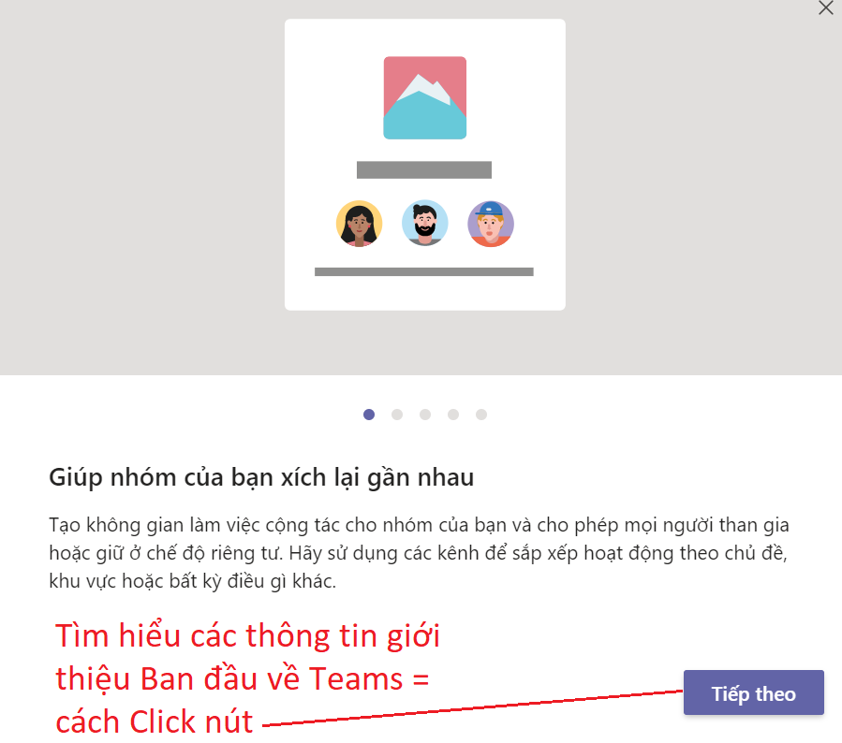
20. Xem giới thiệu sơ lược về Teams

Slide 23
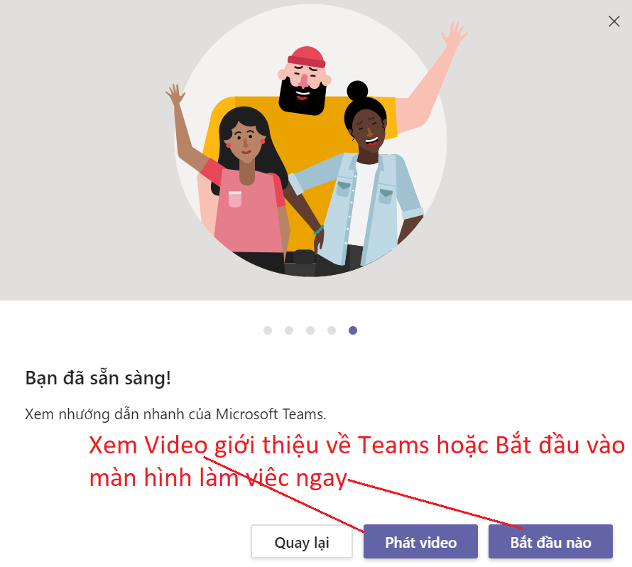
21. Xem giới thiệu sơ lược về Teams

Slide 24
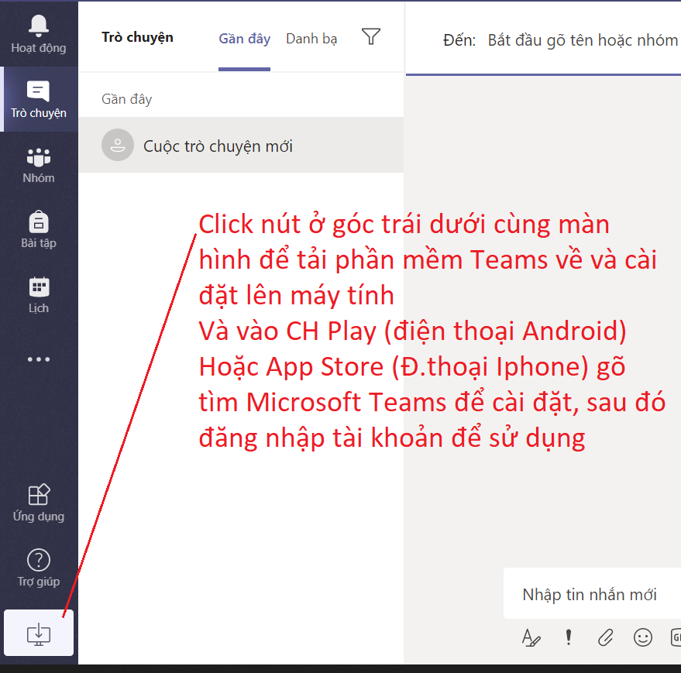
22. Tải phần mềm Teams cài vào máy tính & Điện thoại
* Khuyến khich sử dụng Phần
mềm Teams cài trên máy
tính để khai thác nhiều tính
năng hữu ích khi học tập.
App Teams cài lên điện thoại
để luôn kết nối với giáo viên
khi đang di chuyển bên ngoài.

Slide 25
23. Giao diện Teams trên máy tính

Slide 26
24. Giao diện lớp học trên máy tính

Slide 27
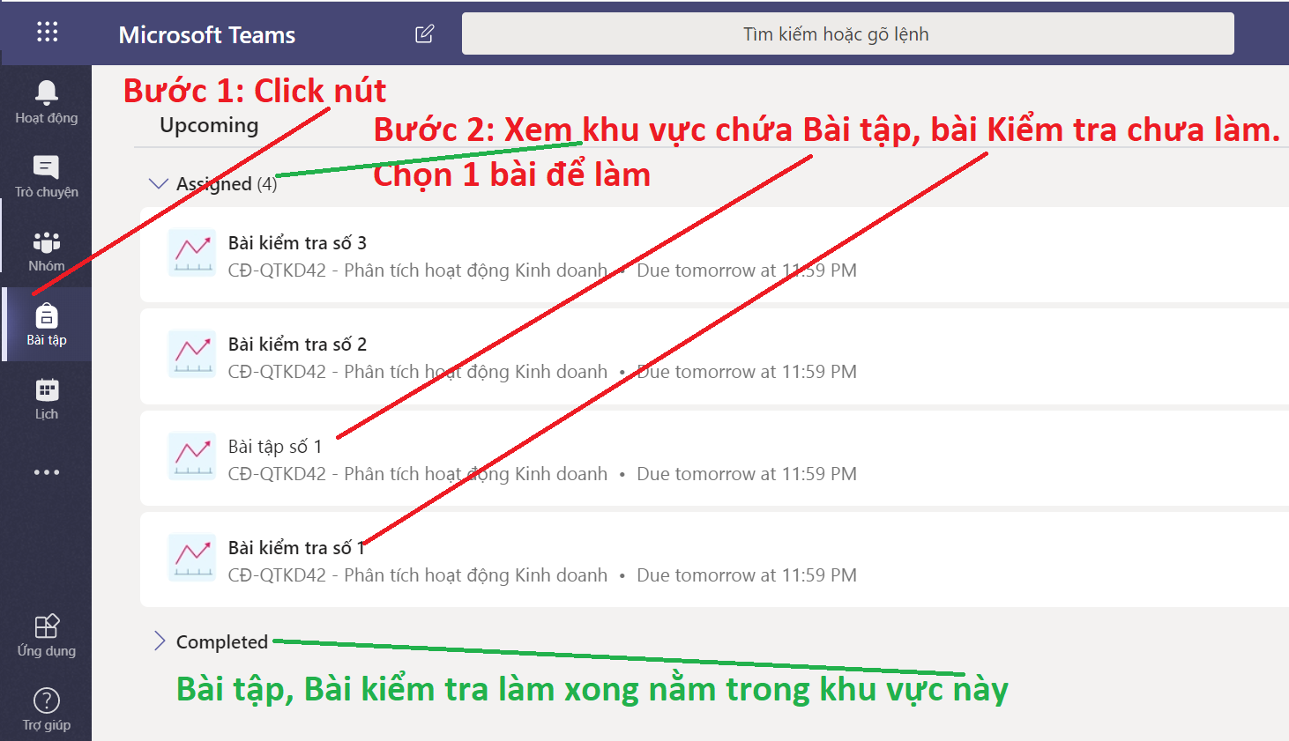
25. Cách làm Bài tập trong lớp học trực tuyến - 1

Slide 28
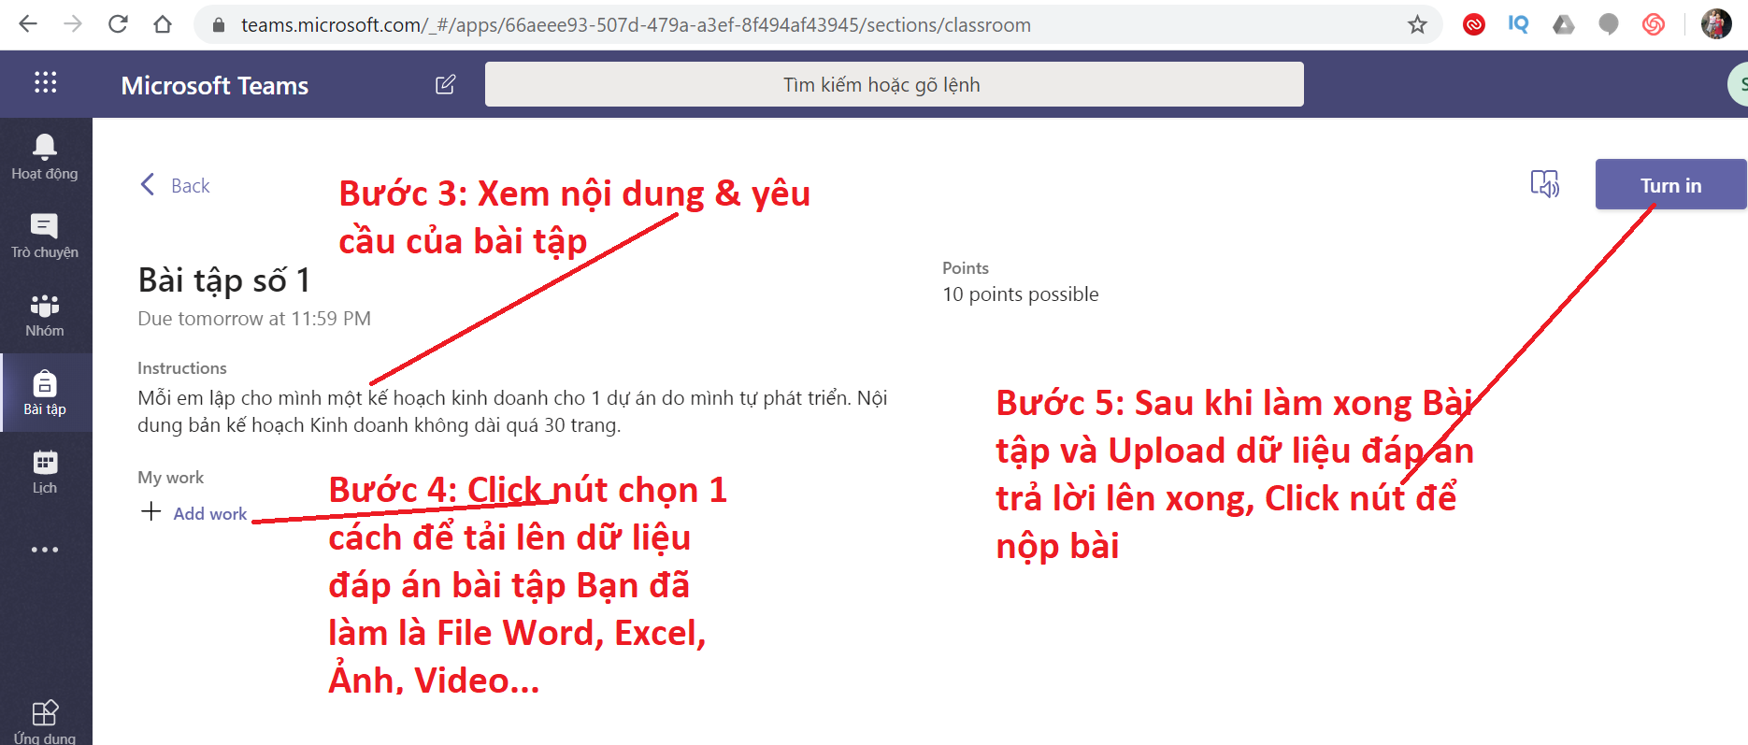
25. Cách làm Bài tập trong lớp học trực tuyến - 2

Slide 29
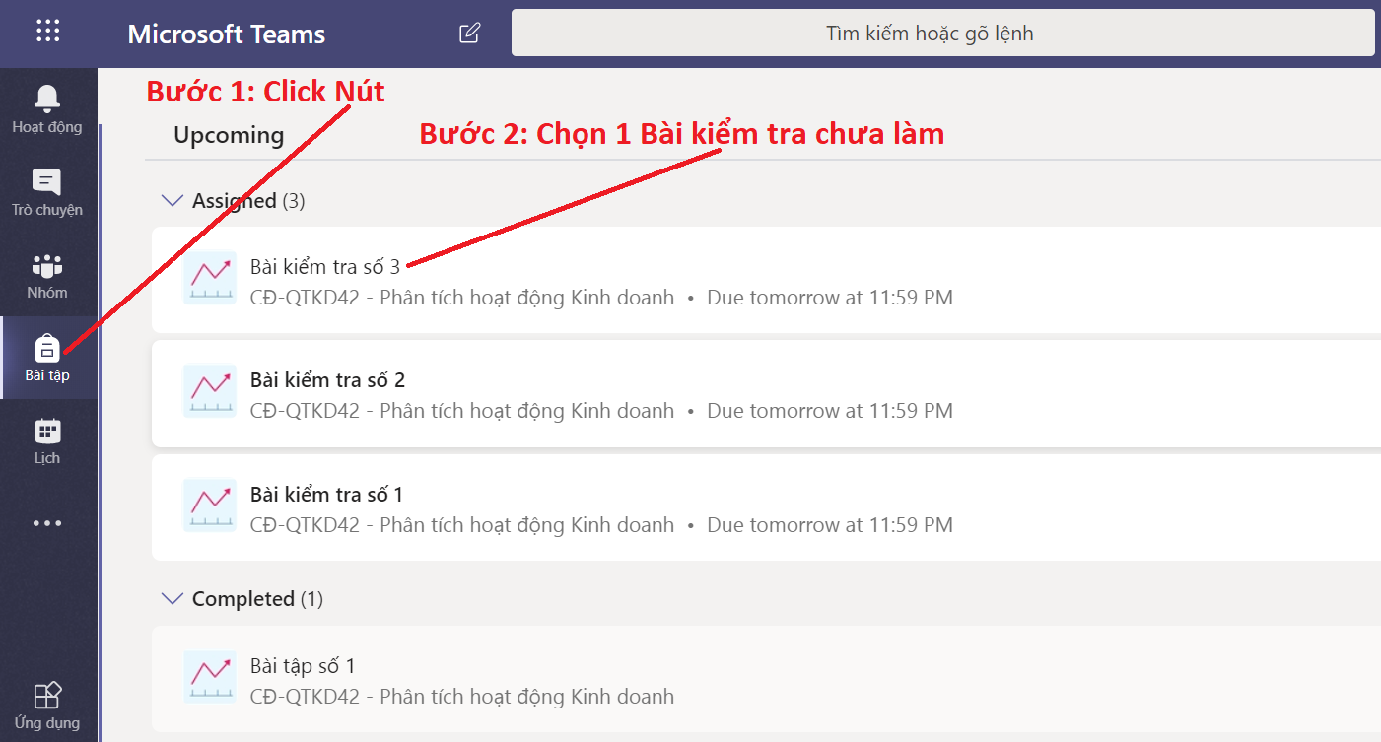
26. Cách làm bài Kiểm tra - 1

Slide 30
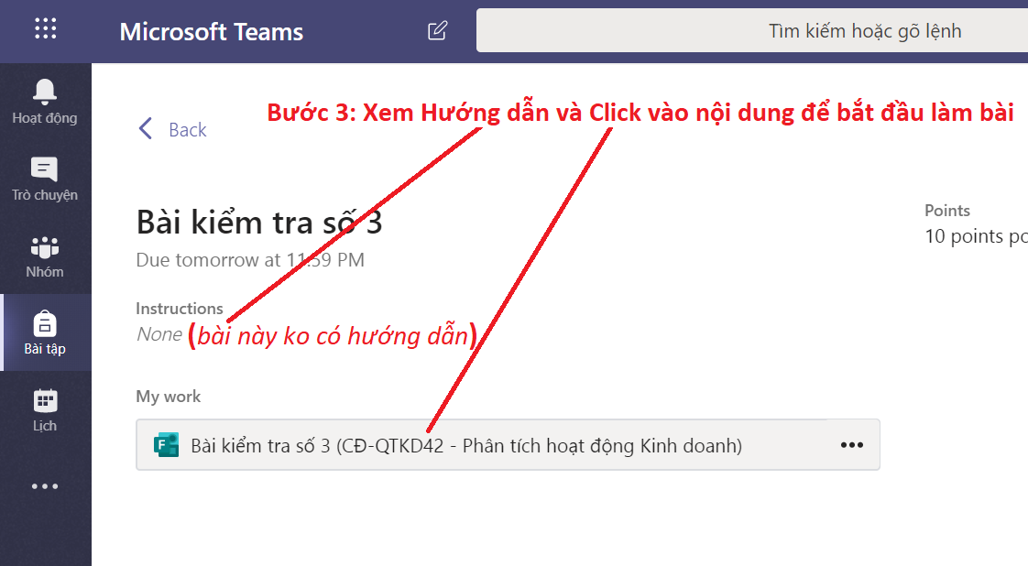
26. Cách làm bài Kiểm tra - 2

Slide 31
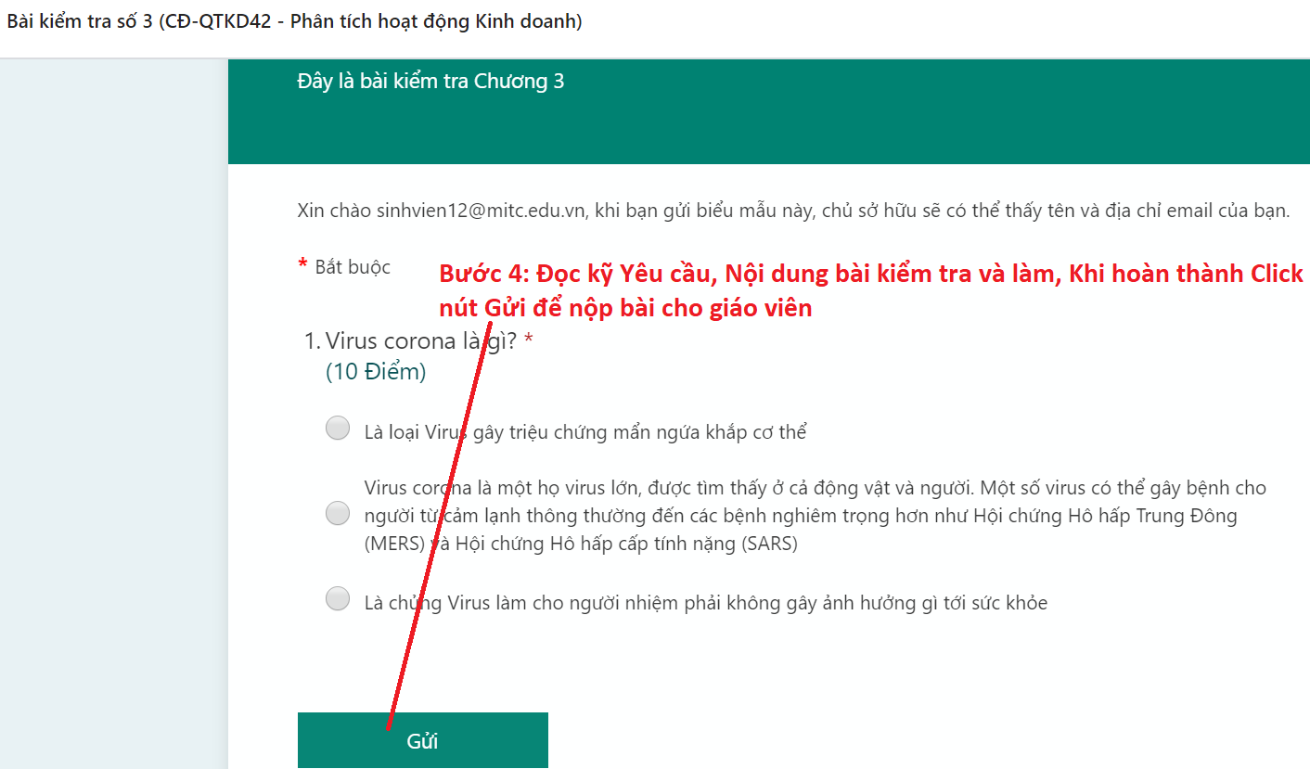
26. Cách làm bài Kiểm tra - 3

Slide 32
27. Xem kết quả bài Kiểm tra

Slide 33
* NHỮNG LƯU Ý KHI HỌC TRỰC TUYẾN
1. Đảm bảo luôn nhớ lịch học hàng tuần
Để theo dõi nội dung các bài giảng của giáo viên
2. Thực hiện các nhiệm vụ được giao
Do giáo viên triển khai trong lớp học
3. Kết nối với giáo viên & Bạn bè
Trao đổi các ý kiến, vướng mắc khi cần thiết và thảo luận cùng bạn bè những nội dung liên quan bài học.
4. Làm bài tập, bài kiểm tra
Thực hiện các bài tập, bài kiểm tra trên lớp học

